Slide 1
私 TƯ
音：し
訓：わたし、
わたくし

Slide 2

わたし
私

Slide 3
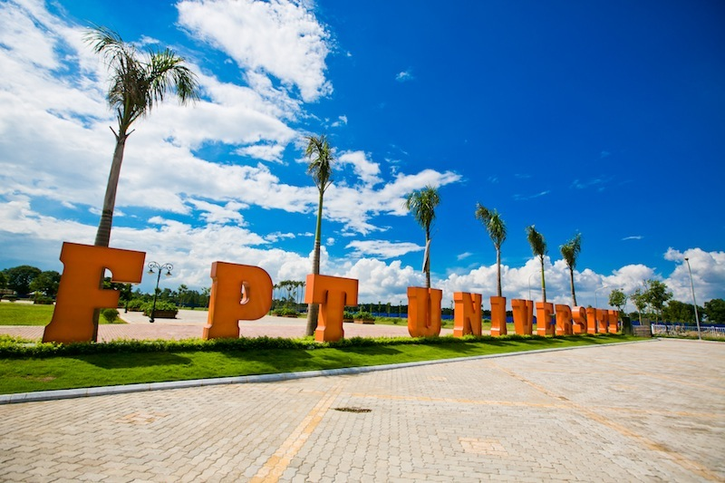
しりつ
私立

Slide 5
人
NHÂＮ
音：にん、じん
訓：ひと

Slide 6

ひと
人

Slide 7
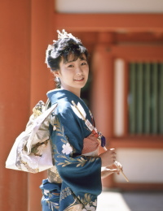
にほんじん
日本人

Slide 8
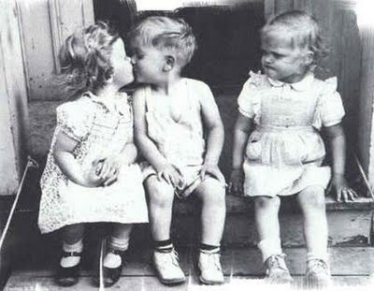
さんにん
三人

Slide 10
才 TÀI
音：じん、にん
訓：ひと

Slide 11

～さい
～才

Slide 13
学
HỌC
音：がく
訓：

Slide 14

だいがく
大学

Slide 15
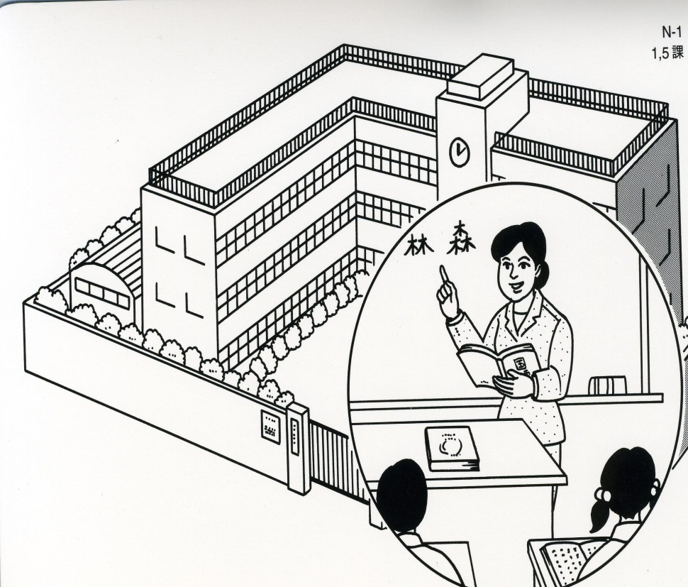
がっこう
学校

Slide 16
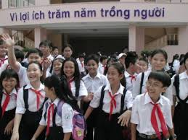
がくせい
学生

Slide 17

りゅうがくせい
留学生

Slide 18

まなぶ
学ぶ

Slide 20
生
SINH
音：せい
訓：いきる、うまれる

Slide 21
がくせい
学生

Slide 22

せんせい
先生

Slide 23
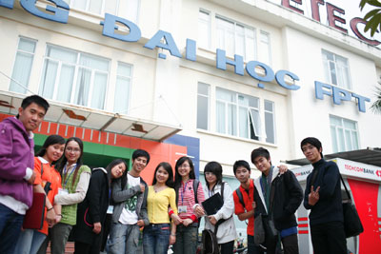
だいがくせい
大学生

Slide 24
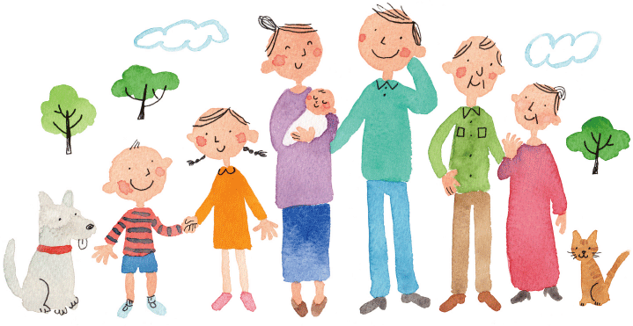
いきる
生きる

Slide 25
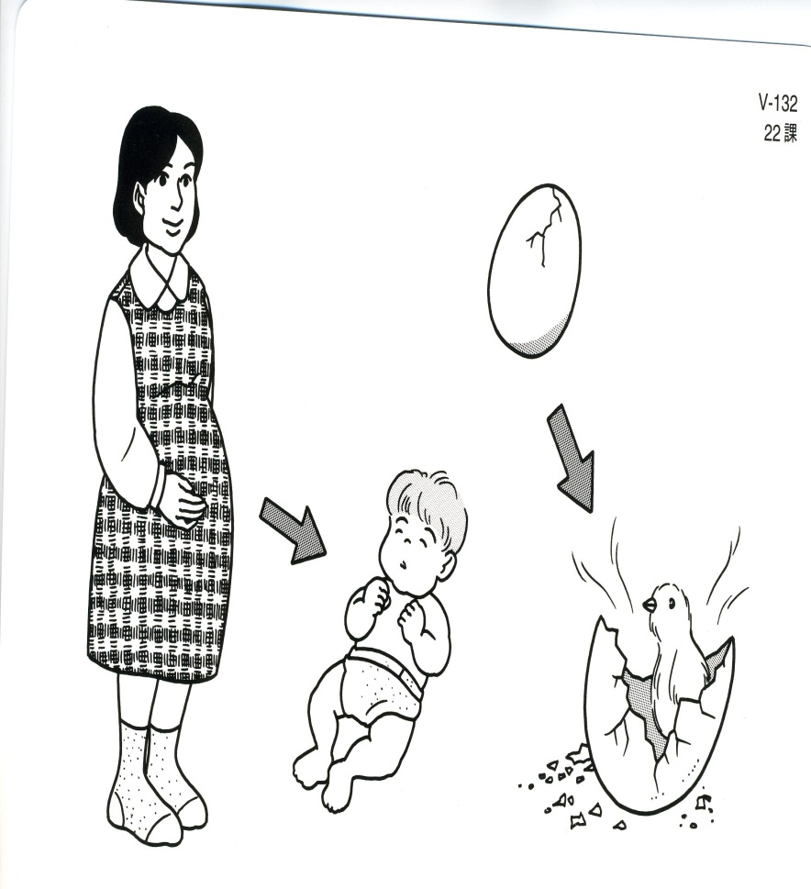
うまれる
生まれる

Slide 27
校
HIỆU
音：こう
訓：

Slide 28
がっこう
学校

Slide 30
日
NHẬT
音：にち、に
訓：ひ、～び

Slide 31

にほん
日本

Slide 32
みっか
三日
the third

Slide 33
じゅうごにち
15日

Slide 34

きゅうじつ
休日

Slide 35

きゅうじつ
誕生日

Slide 37
本
BẢN
音：ほん
訓：

Slide 38

ほん
本

Slide 39
にほん
日本

Slide 41
語
NGỮ
音：ご
訓：

Slide 42
～ご
～語

Slide 43
にほんご
日本語

Slide 45
一
NHẤT
音：いち
訓：ひと・つ

Slide 46
いち
一
one

Slide 47

ひとり
一人

Slide 48
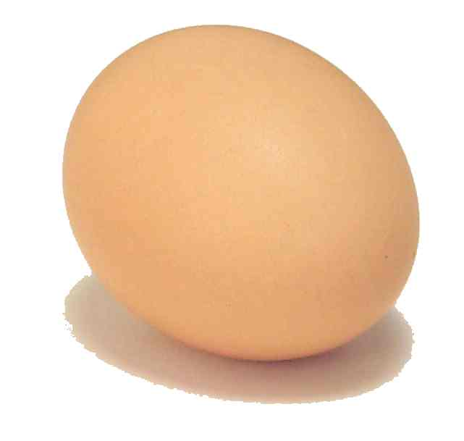
ひとつ
一つ

Slide 49
ついたち
一日
the first

Slide 50
いちがつ
一月
January

Slide 52
ニ
NHỊ
音：に
訓：ふた・つ

Slide 53
に
ニ
TWO

Slide 54
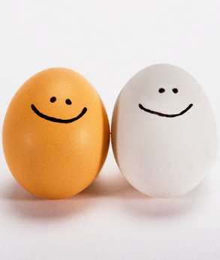
ふたつ
二つ

Slide 55

ふたり
二人

Slide 56
ふつか
二日
the second

Slide 57
にがつ
二月
February

Slide 59
三
TAM
音：さん
訓：みっ・つ

Slide 60
さん
三
THREE

Slide 61
みっか
三日
the third

Slide 62
さんがつ
三月
March

Slide 63
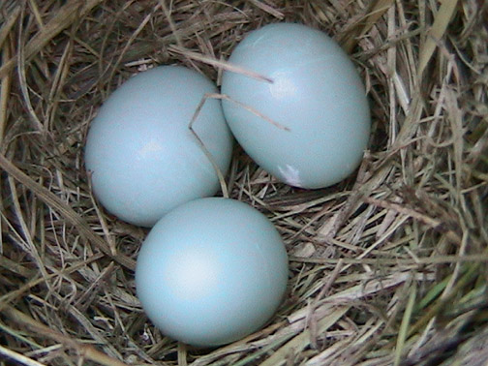
みっつ
三つ

Slide 65
四
TỨ
音：し
訓：よん、よ

Slide 66
よん
四
FOUR

Slide 67
よっか
四日
The fourth

Slide 68
しがつ
四月
April

Slide 69
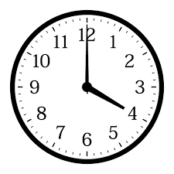
よじ
四時

Slide 70
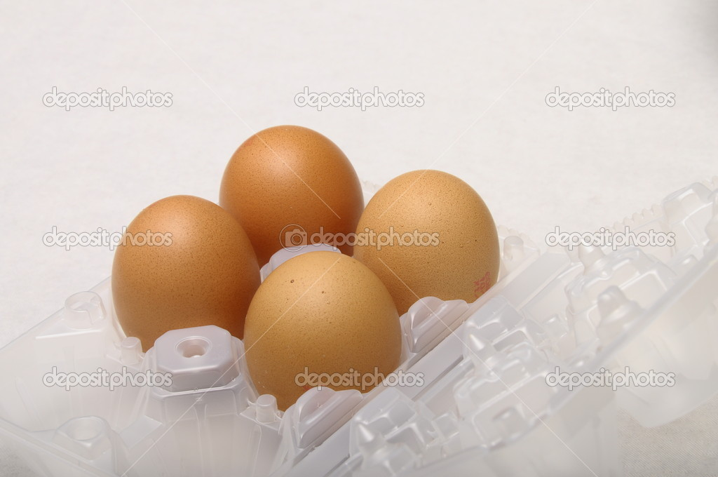
よっつ
四つ

Slide 72
五
NGŨ
音：ご
訓：いっ・つ

Slide 73
ご
五
FIVE

Slide 74
ごがつ
五月
May

Slide 75
いつか
五日
the fifth

Slide 76
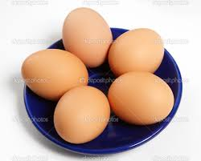
いつつ
五つ

Slide 78
六
LỤC
音：ろく
訓：むっ・つ

Slide 79
ろく
六
SIX

Slide 80
ろくがつ
六月
June

Slide 81
むいか
六日
the sixth

Slide 82
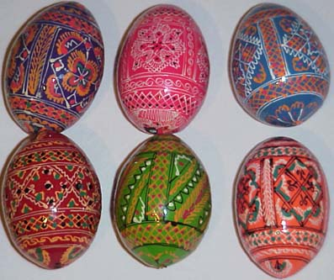
むっつ
六つ

Slide 84
七
THẤT
音：しち
訓：なな・つ

Slide 85
なな
七
SEVEN

Slide 86
しちがつ
七月
July

Slide 87
なのか
七日
the seventh

Slide 88
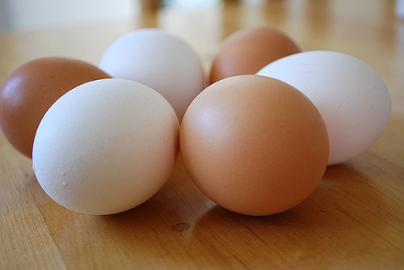
ななつ
七つ

Slide 90
八
BÁT
音：はち
訓：やっ・つ

Slide 91
はち
八
EIGHT

Slide 92
はちがつ
八月
August

Slide 93
ようか
八日
the eighth

Slide 94

やっつ
八つ

Slide 96
九
CỬU
音：きゅう
訓：ここの・つ

Slide 97
きゅう
九
NINE

Slide 98
くがつ
九月
September

Slide 99
ここのか
九日
the ninth

Slide 100
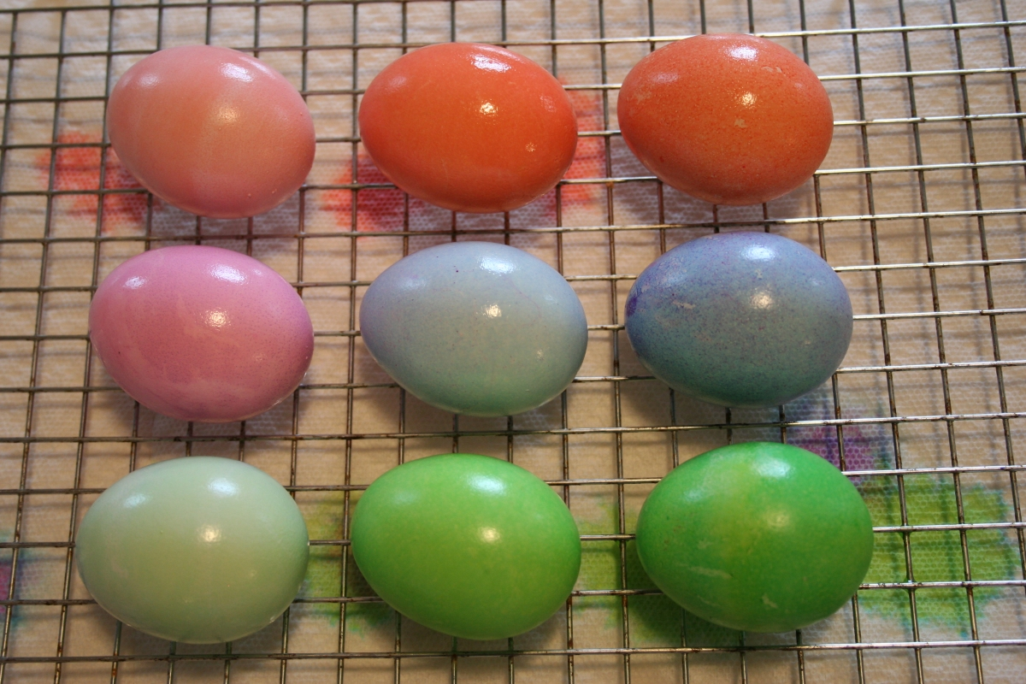
ここのつ
九つ

Slide 102
十
THẬP
音：じゅう
訓：とお

Slide 103
じゅう
十
TEN

Slide 104
とおか
十日
the tenth

Slide 105
じゅうがつ
十月
October

Slide 106
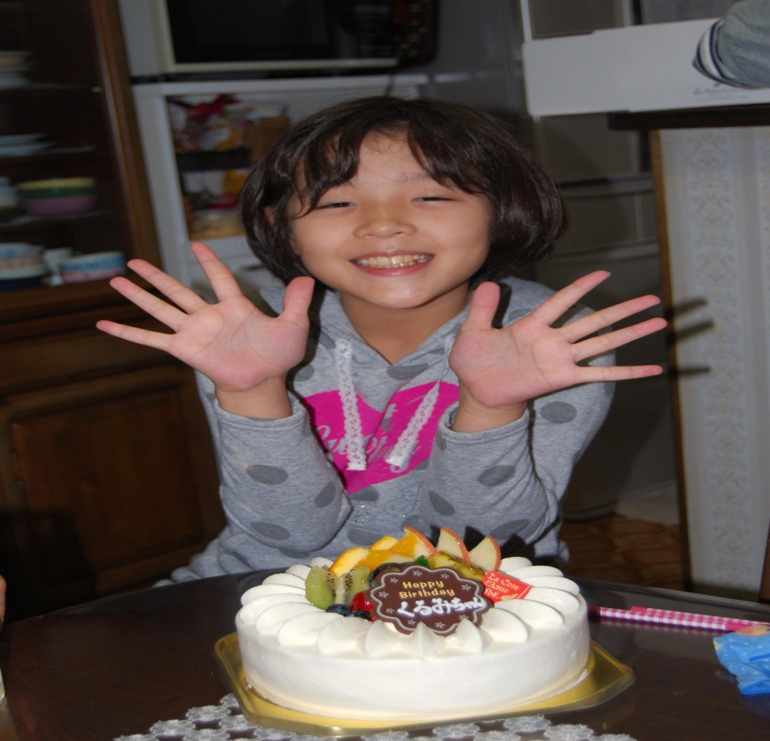
じゅっさい
十歳

Slide 108
百
BÁCH
音：ひゃく
訓：

Slide 109
ひゃく
百
100

Slide 110
さんびゃく
三百
300

Slide 111
ろっぴゃく
六百
600

Slide 113
千
THIÊN
音：せん
訓：

Slide 114
せん
千
1000

Slide 115
さんぜんえん
三千円
3000

Slide 117
万
VẠN
音：まん
訓：

Slide 118
いちまんえん
一万円
10000

Slide 119
ひゃくまん
百万
1000000

Slide 120
いっせんまん
一千万
10000000

Slide 122
円
VIÊN
音：えん
訓：

Slide 123
ひゃくえん
百円
100￥

Slide 124
せんえん
千円
1000￥

Slide 125
いちまんえん
一万円
100000￥

Slide 126

まるい
円い

Slide 128
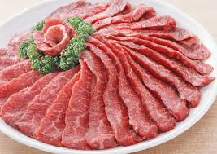
ぎゅうにく
牛肉

Slide 129
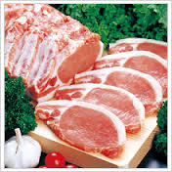
ぶたにく
豚肉

Slide 130
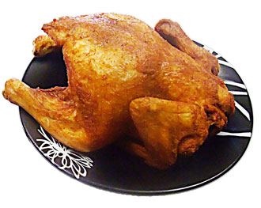
とりにく
鶏肉

Slide 131

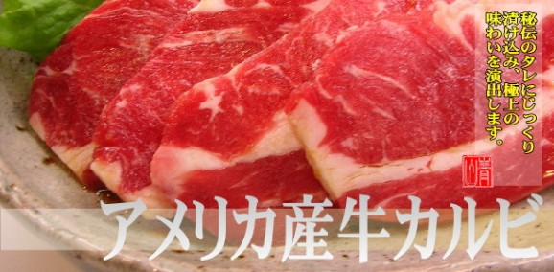
アメリカさん
アメリカ
産

Slide 132

10 %引き
10 %
引き

Slide 133

さけ
酒

Slide 135
月
NGUYỆT
音：げつ、がつ
訓：つき

Slide 136
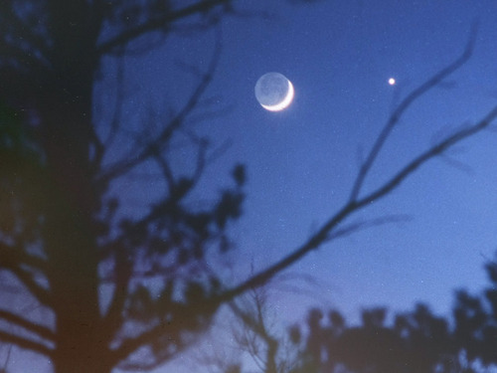
つき
月

Slide 137
いちがつ
一月
January

Slide 138

げつようび
月曜日

Slide 140

ひ
火

Slide 141
かようび
火曜日
Tuesday

Slide 142
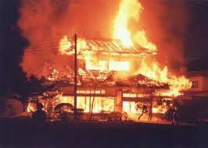
かじ
火事

Slide 144
水
THỦY
音：すい
訓：みず

Slide 145
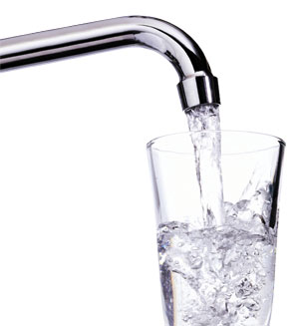
みず
水

Slide 146
すいようび
水曜日
Wednesday

Slide 148

き
木

Slide 149

もくようび
木曜日

Slide 151
金
KIM
音：きん
訓：かね

Slide 152
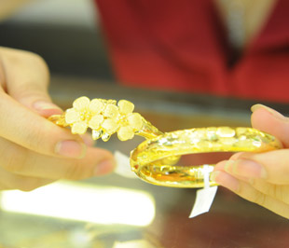
きん
金

Slide 153
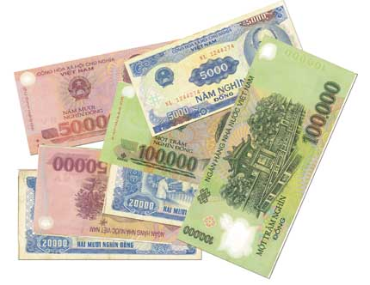
おかね
お金

Slide 154

きんようび
金曜日

Slide 156
土
THỔ
音：ど
訓：つち

Slide 157
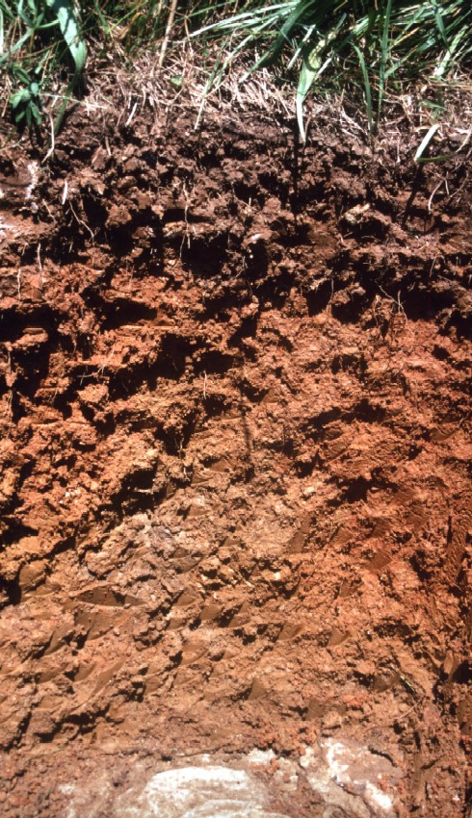
つち
土

Slide 158
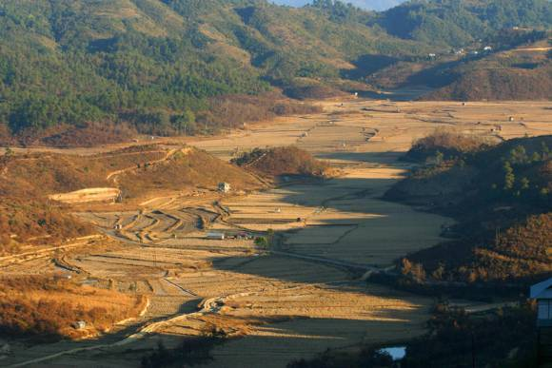
とち
土地

Slide 159

どようび
土曜日

Slide 161
曜
DIỆU
音：よう
訓：

Slide 162

にちようび
日曜日

Slide 164
何
HÀ
音：なん
訓：なに

Slide 165
なに / なん
何

Slide 166
なんようび
何曜日

Slide 168
年
NIÊN
音：ねん
訓：とし

Slide 169
とし
年

Slide 170
ことし
今年

Slide 171
らいねん
来年

Slide 172
きょねん
去年

Slide 173
いちねん
一年

Slide 175
時
THỜI
音：じ
訓：とき

Slide 176
とき
時

Slide 177
～じ
～時

Slide 178
じかん
時間

Slide 179
～じかん
～時間

Slide 181
間
GIAN
音：かん
訓：あいだ

Slide 182

あいだ
間
between

Slide 183
じかん
時間

Slide 184
まにあいます
間に合います

Slide 186
分
PHÂN
音：ふん、ぶん、ぷん
訓：わかる、わかれる、わける

Slide 187
ごふん
5分

Slide 188
じゅっぷん
10分

Slide 189
じゅうぶん
十分

Slide 190
わかります
分かります

Slide 191
わけます
分けます

Slide 193

おおあめ
雨

Slide 194
ばしょ
場所

Slide 195
へいじつ
平日

Slide 196

しゅくじつ
祝日

